Slide 1
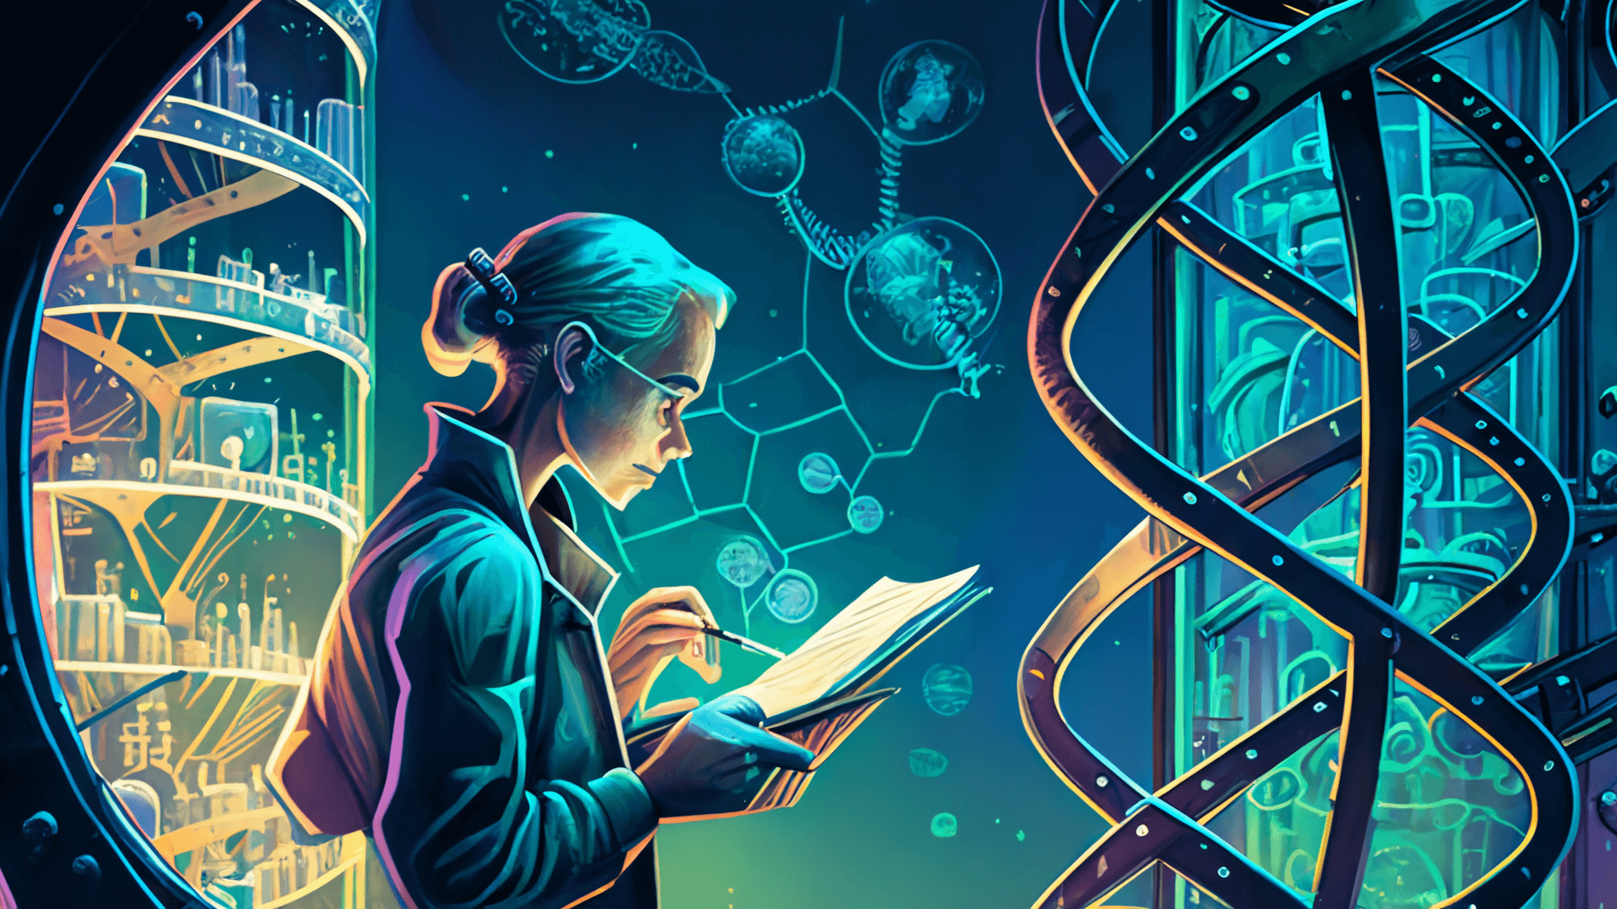
Inżynieria człowieka w świecie nowoczesnej medycyny
Mateusz Dziedzic
Sebastian Olbrych

Slide 2
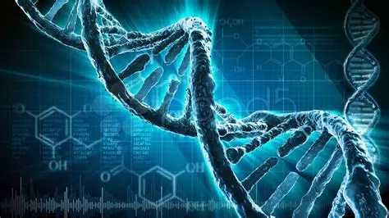
1. Czym jest osoba ludzka w świecie genetycznej manipulacji?
2. Genom i ciało: czy zmieniając część, zmieniamy człowieka?
3. Świat klonowania
4. Projektowanie dzieci - na zamówienie
5. Manipulowanie psychiką: osobowość a zmiana biologii mózgu
6. Manipulacja biologii: ciało jako projekt
7. To, czego nie da się zmanipulować

Slide 3
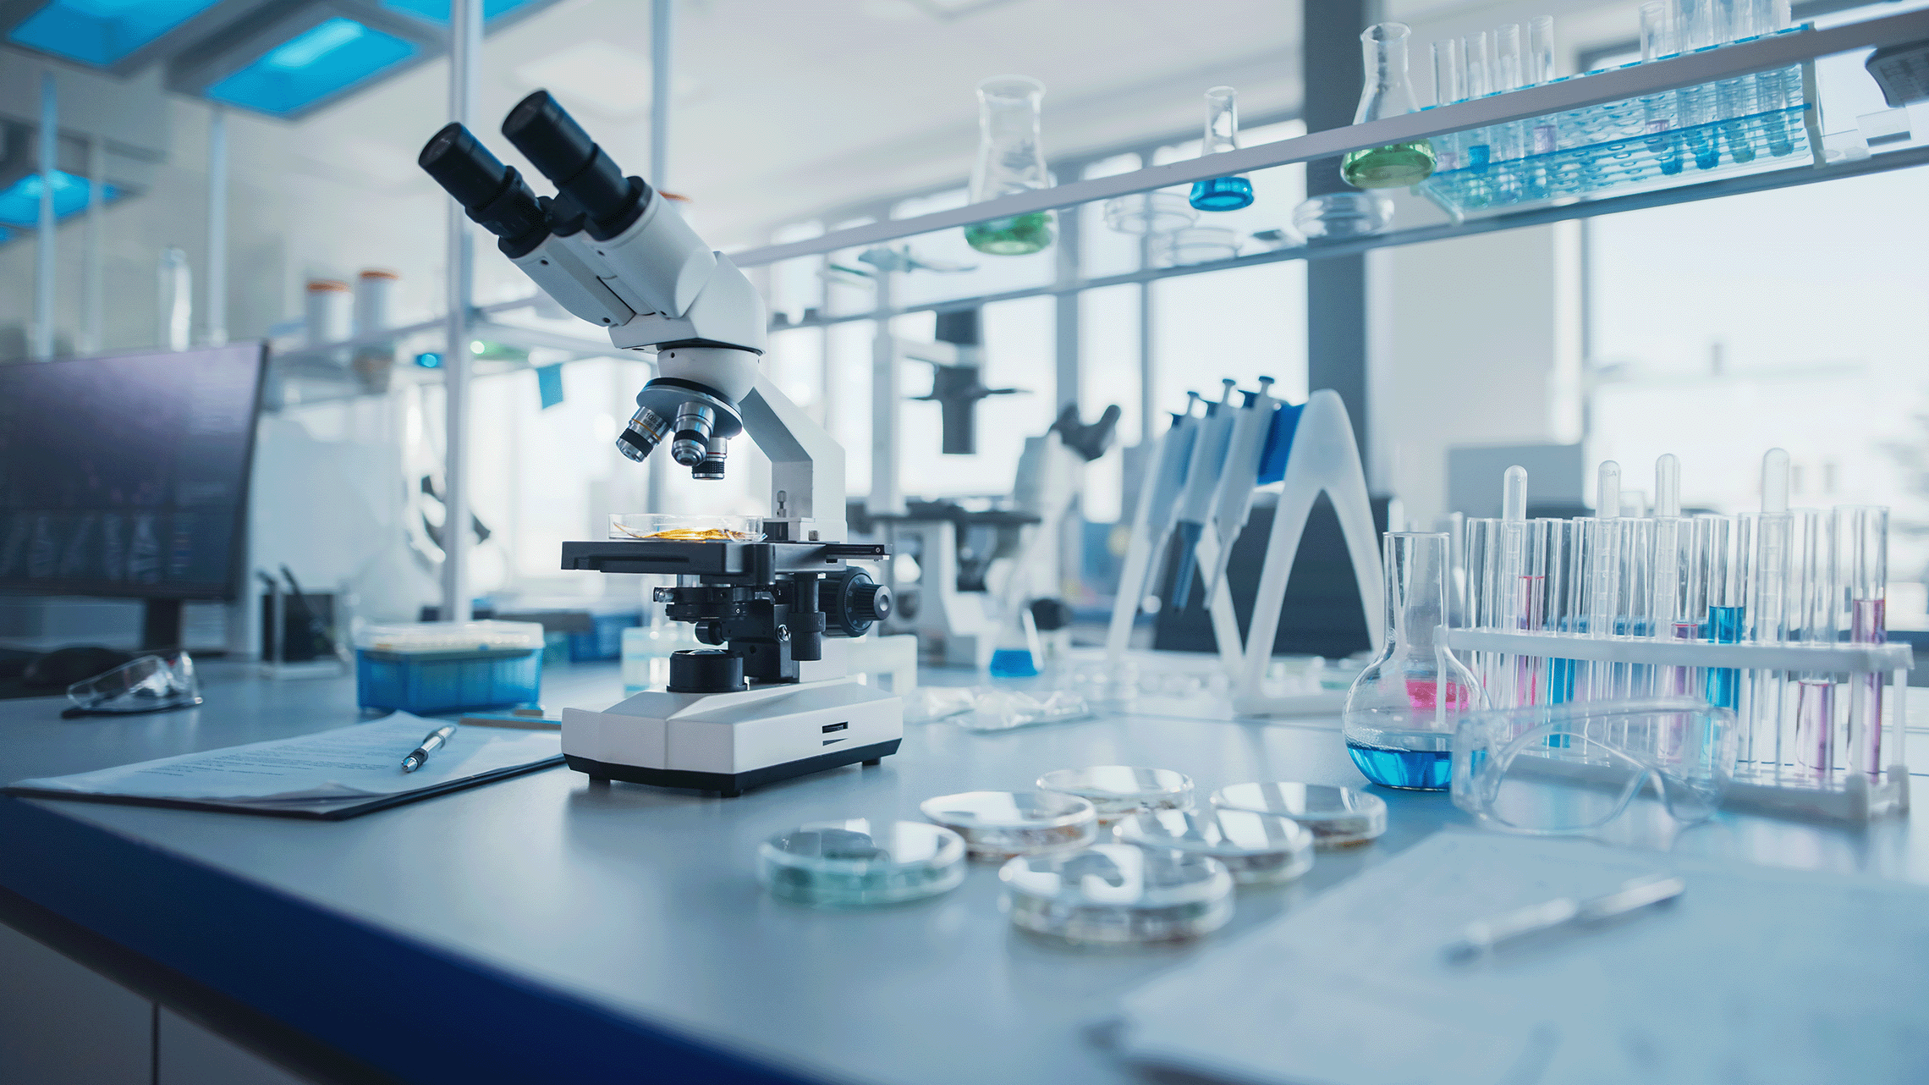
Czym jest osoba ludzka w świecie genetycznej manipulacji?
Definicja człowieka i transhumanizm:
Gdzie kończy się człowiek, a zaczyna nowy gatunek?
Klonowanie, projektowanie i hodowla:
Człowiek jako produkt.
Nowe systemy społeczne:
Etyka, nowa klasowość i odpowiedzialność prawna.
Zabawa neurobiologią:
Manipulacja osobowością, charakterem i wizja Huxleya.

Slide 4
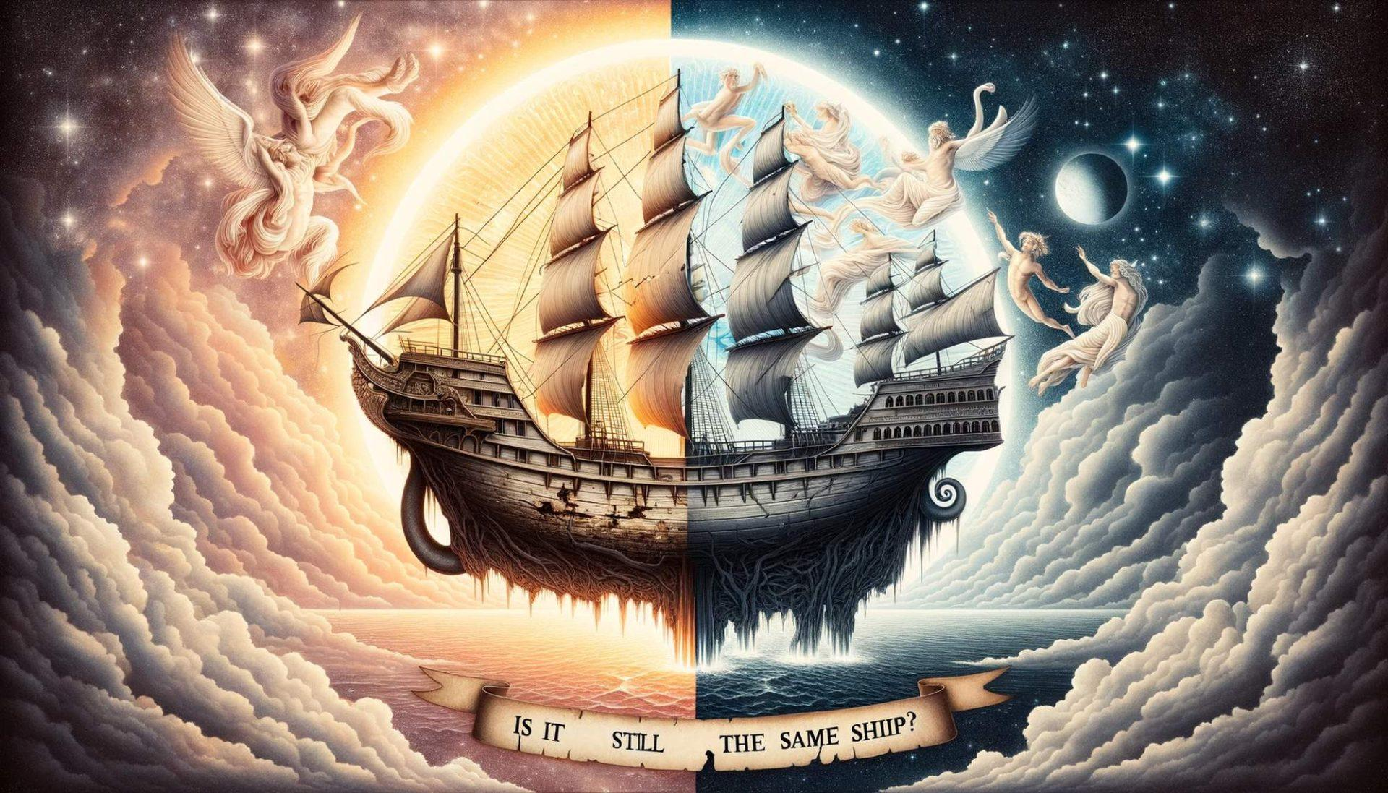
Definicja człowieka a paradoks Statku Tezeusza - Dylemat tożsamości
Obecnie człowieka definiuje stabilny zestaw cech biologicznych gatunku Homo sapiens, gdzie różnice w genomie są symboliczne.
Paradoks Statku Tezeusza: Jeżeli w statku wymienimy wszystkie deski na nowe, czy to wciąż ten sam statek?
Biologiczna analogia: Wymieniamy komórki przez lata i nadal mówimy „to ja”. Problem pojawia się, gdy zaczynamy wymieniać elementy konstrukcyjne gatunku, a nie tylko tkanki.
Kluczowe pytanie:
Czy człowiek genetycznie zmodyfikowany, jest nadal człowiekiem?

Slide 5

Płynna granica człowieczeństwa Trzy perspektywy – Co jest dozwolone?
Biologia: Granica jest techniczna – „zależy, gdzie postawimy próg zgodności genetycznej”.
Filozofia: „Zależy, co uważamy za istotę człowieczeństwa” (świadomość vs ciało).
Socjologia: „Zależy, do czego jesteśmy przyzwyczajeni”.
Wiążące się z tym ryzyko:
Jeśli zaczniemy naciągać definicję człowieka, w końcu zamiast mówić o ludziach, będziemy mówić o istotach humanoidalnych.
Nie ma tu jednoznacznej odpowiedzi – każdy musi ustawić własną granicę etyczną.

Slide 6
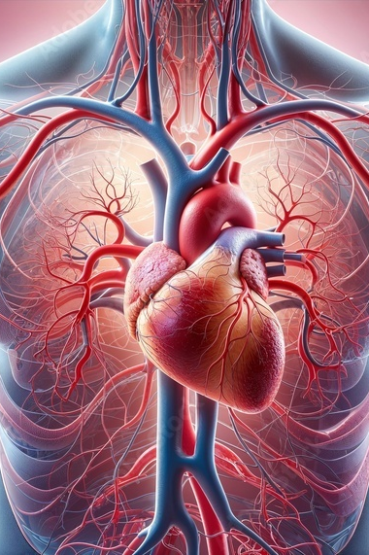
Genom i Ciało – Infrastruktura do odtworzenia
Kryzys unikalności
Wydaje nam się, że „JA” to coś niepowtarzalnego, ale jak to wygląda przy duplikatach?
Czy mamy unikalną tożsamość, czy jesteśmy tylko kodem biologicznym z zestawem wariantów?

Slide 7
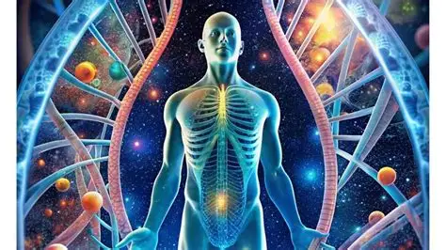
Genom i Ciało: Klonowanie – medycyna
Klonowanie „na części”: Hodowla organów z komórek pacjenta lub produkcja dopasowanej krwi.
Zalety: Koniec z listami oczekujących na przeszczepy, koniec z dopasowaniem dawca-biorca, eliminacja ryzyka odrzutu.

Slide 8
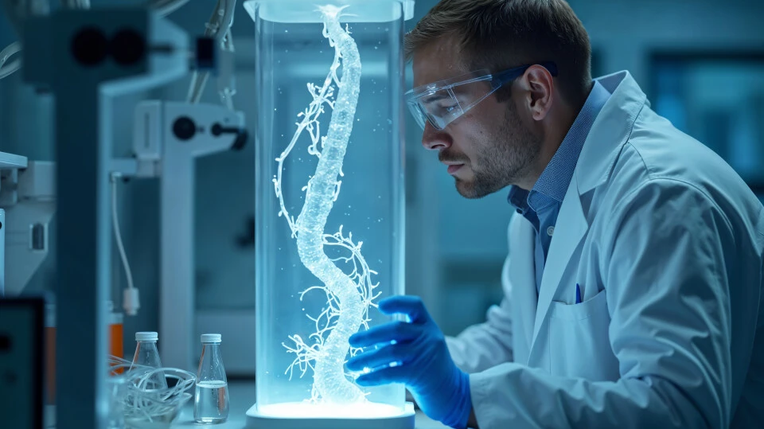
Etyka hodowli: Ciało jako magazyn
Jeśli można hodować same organy, dlaczego by nie wyhodować całego ciała i wyjąć z niego tego, co potrzebne?
Wizja ciał pozbawionych świadomości, traktowanych jako magazyn części zamiennych.
Konflikt moralny:
Czy jeśli ciało jest genetycznie kompletne, mamy je uznać za człowieka, czy tylko za biologiczny produkt?
Klon człowieka staje się w tym ujęciu towarem, a nie podmiotem prawa.

Slide 9
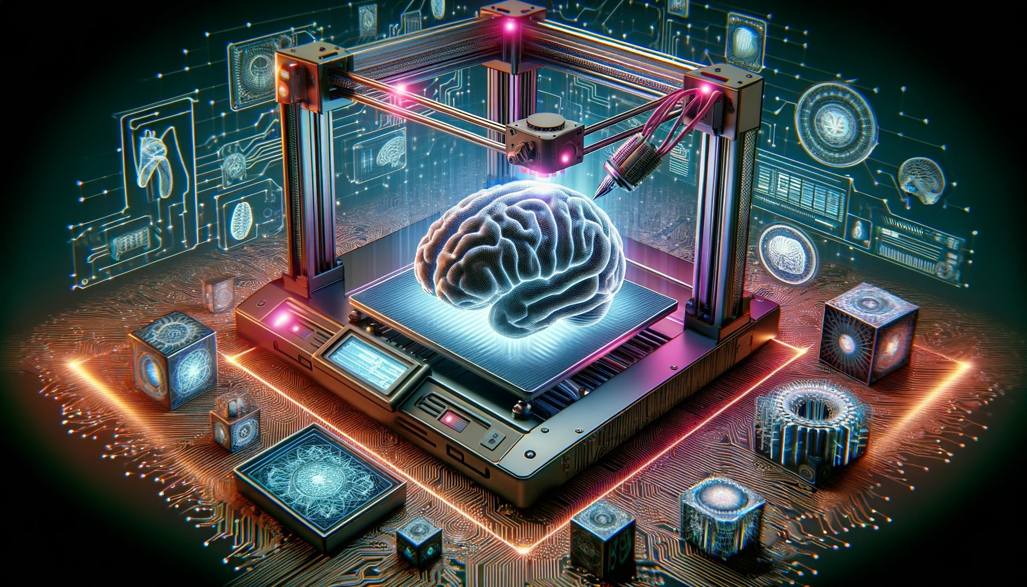
Człowiek „z drukarki” – Klonowane naczynia
Scenariusz A: Klon bez pamięci (Tabula Rasa)
Twoje ciało, ale puste psychicznie. Nie wie kim jest, nie ma historii ani doświadczeń.
Jest praktycznie tablicą, na której można zapisać wszystko, poprzez wychowywanie lub programowanie.
Zastosowanie:
W rękach państwa lub korporacji to wymarzony pracownik: brak przeszłości, brak buntu, brak autonomii.
Wersja najbardziej odhumanizowana – osoba, która nawet nie zdążyła stać się osobą.

Slide 10

Klon z pamięcią – Przypadek „Mickey 17”
Scenariusz B: Pełna kopia
Kopiujemy nie tylko ciało, ale też strukturę mentalną.
Teoretycznie pozwala to ominąć śmierć. W praktyce nikt nie wie, czy kopia to dalej Ty, czy tylko ktoś, kto myśli, że jest Tobą.
Wizja z filmu „Mickey 17”:
Człowiek jako pracownik z recyklingu. Bohater ginie, jest drukowany od nowa z uzupełnionymi wspomnieniami i wraca do pracy.
System traktuje go jak wymienialny element infrastruktury.
Świat, w którym człowiek nie ma unikalności, a śmierć nie ma znaczenia.

Slide 11
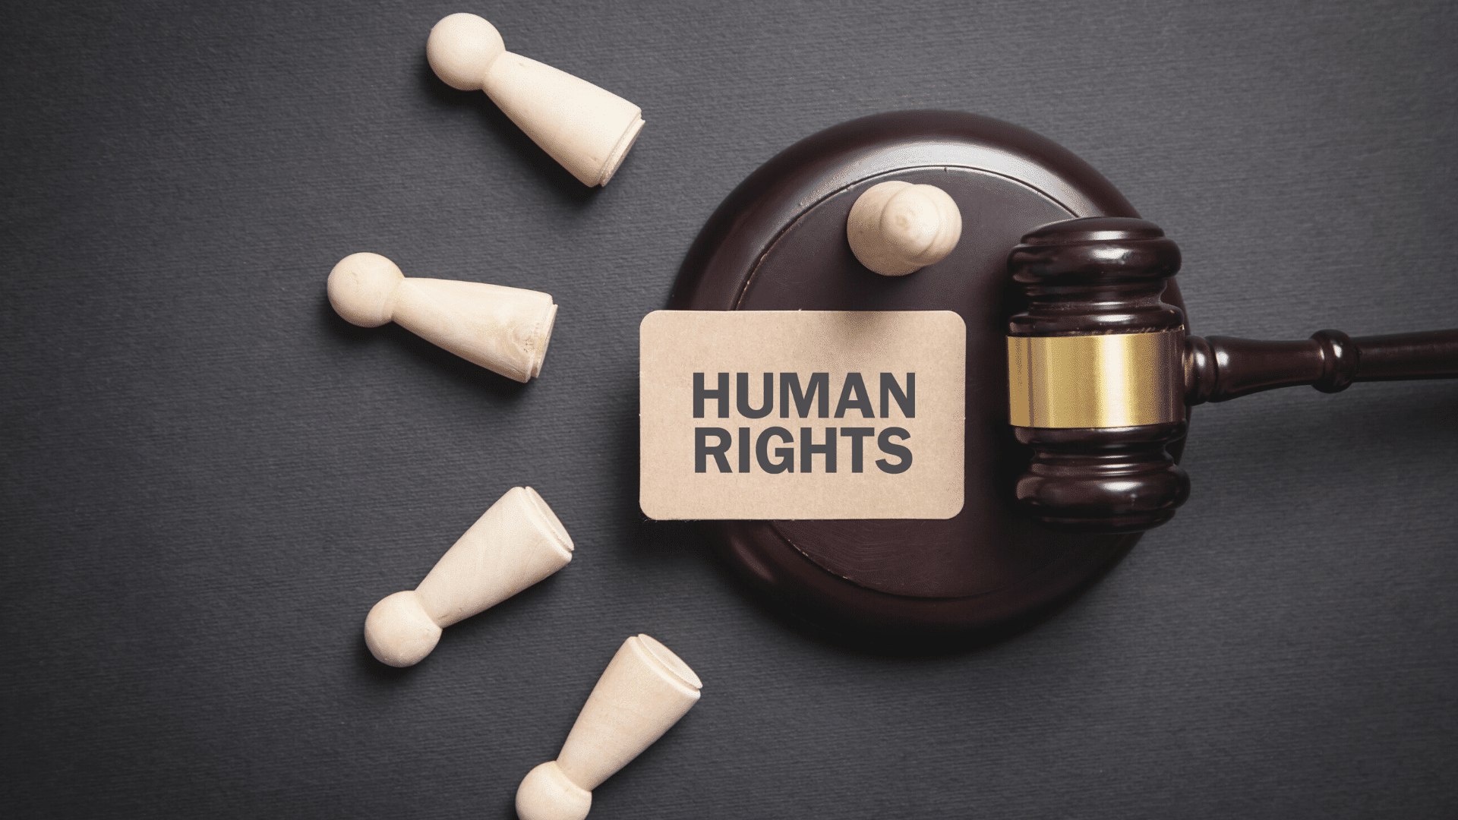
Klonowanie - prawa człowieka
Problem własności:
Czy klon ma pełnię praw człowieka? Tworzony przez firmę w laboratorium, czy jest czyjąś własnością? Historia pokazuje, że traktowanie żywych istot jako własności (niewolnictwo, dzieci rodu) zawsze kończyło się tragicznie.
Konflikt Oryginał vs Kopia:
Co jeśli proces zawiedzie i kopia zostanie wydrukowana, mimo że oryginał nie umarł?
Kto jest „prawdziwym” Mickey’m? Kto ma prawo do życia i tożsamości, skoro obaj mają to samo ciało i tę samą osobowość?

Slide 12
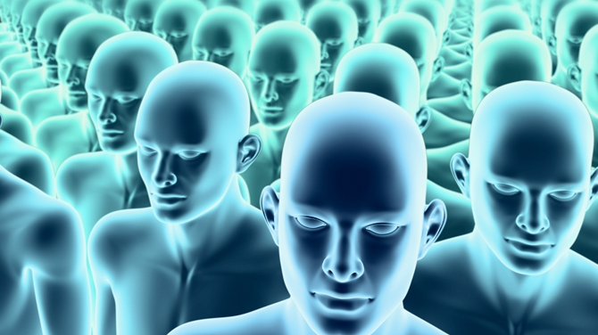
Kryzys tożsamości w świecie klonów
Fundamentalna sprzeczność:
Człowiek w świecie klonowania pozostaje człowiekiem pod kątem genomu, ale traci pewność co do swojej unikalności.
Nie czujemy się dobrze z myślą, że możemy spotkać samych siebie, a tym bardziej idei, że to my możemy być kopią.
Czy ludzka świadomość jest gotowa na uznanie samego siebie za kopię? Czy jesteśmy gotowi podważyć prawdziwość jedynej dotychczas pewnej rzeczy – własnego „JA”?

Slide 13
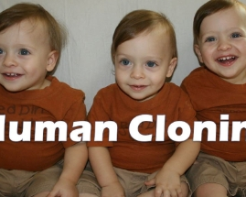
Projektowanie dzieci – na zamówienie
Możliwości technologiczne - Ingerencja w genom przed narodzinami:
wyłączenie chorób, dodanie odporności, wybór koloru oczu, wzrostu czy temperamentu.
Zalety: Brak chorób genetycznych, mniejsze ryzyko nowotworów, zdrowsze pokolenie.
Wady – Dziecko jako produkt:
Zmiana definicji rodzicielstwa: dziecko przestaje być kimś, kto „się trafił”, a staje się czymś, co można ustawić / dostosować.
Rodzic, który zapłacił za cechy, może mieć roszczenia wobec dziecka jak wobec wadliwego towaru.

Slide 14
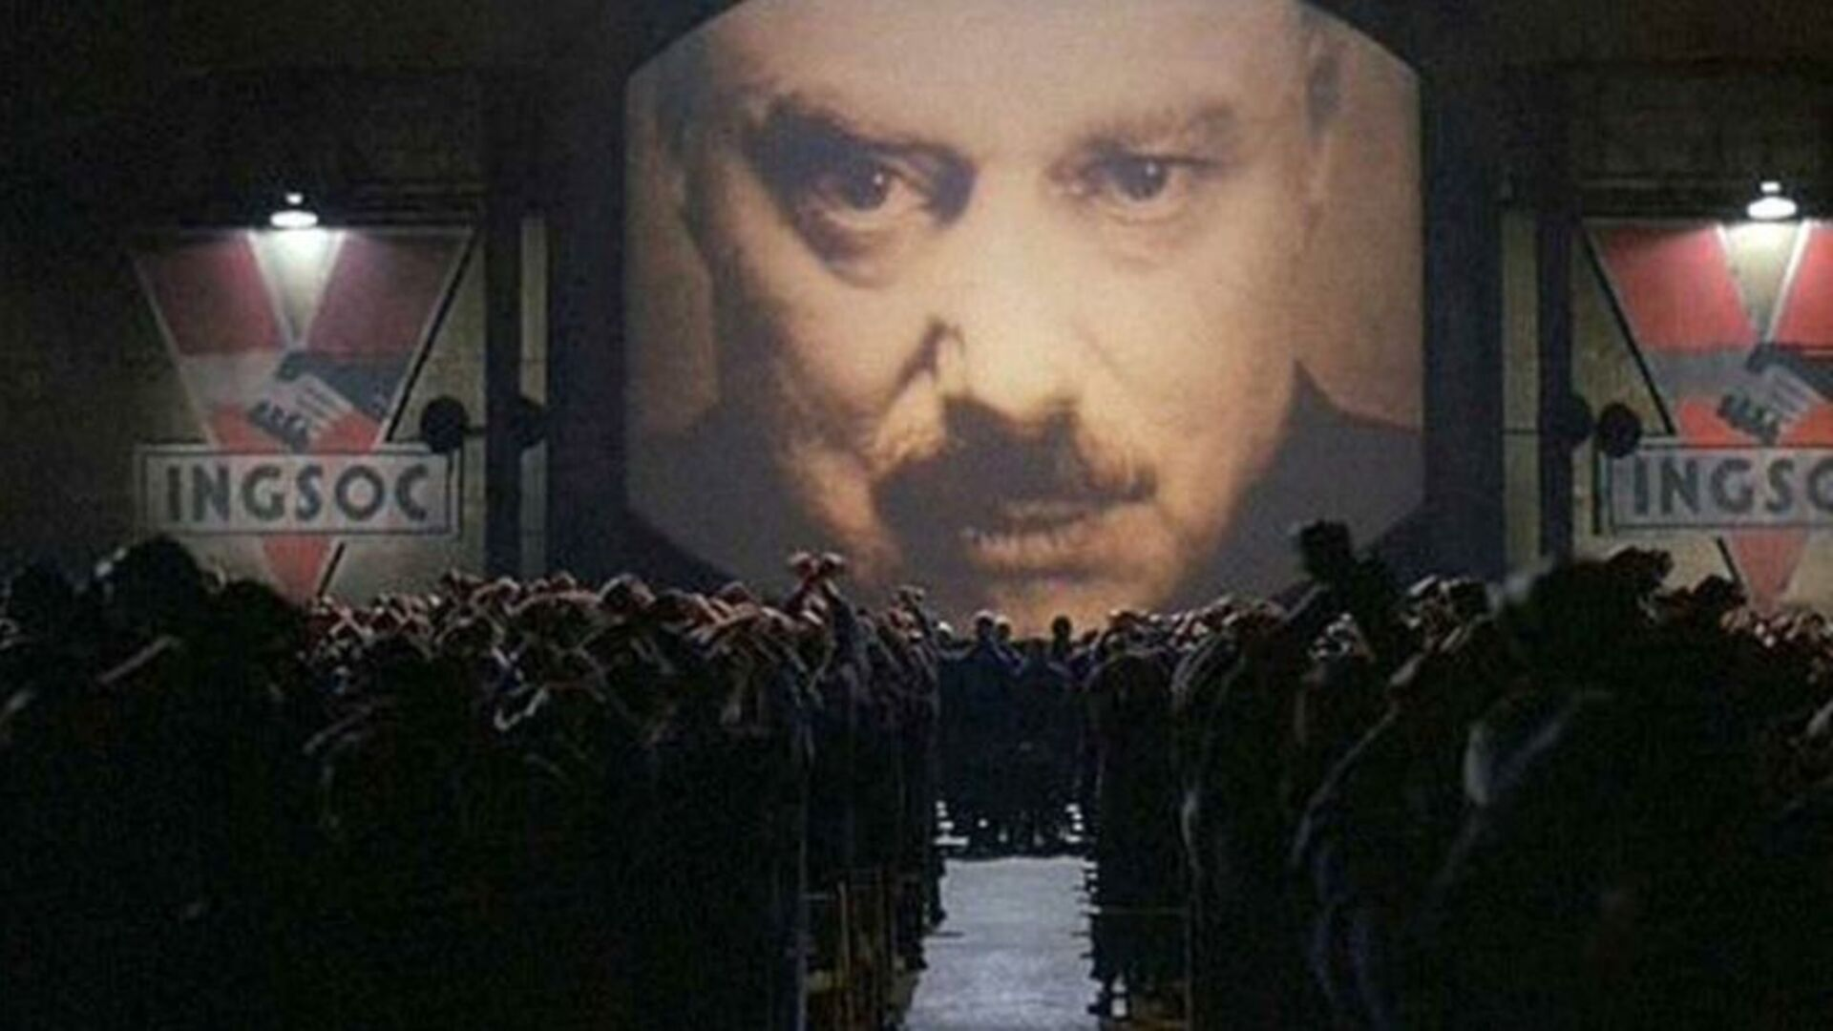
Nowa klasowość biologiczna
Hierarchizacja genetyczna:
Jedni mogą zapłacić za zdrowe, ulepszone potomstwo, inni nie.
Powstaje nowa forma klasowości – biologiczna. Społeczeństwo przestaje być wspólnotą ludzi.
Tworzenie kasty robotniczej
Możliwość projektowania ludzi o określonych parametrach: idealny sportowiec, geniusz, posłuszny pracownik.

Slide 15

Problemy prawne inżynierii genomu
Inżynieria genomu to realna technologia, ale system prawny nie jest na nią jeszcze gotowy.
Co zrobić, jeśli „projekt” nie wyjdzie? Kto ponosi winę – rodzic, lekarz czy laboratorium?
Czy dziecko może w przyszłości pozwać rodziców za to, że wykonano na nim modyfikację, której nie chciało (np. wrodzone predyspozycje do zawodu, którego nienawidzi)?

Slide 16
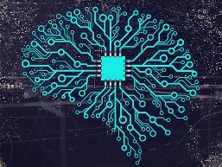
Psychika jako system: Osobowość a Charakter
Model informatyczny psychiki:
Osobowość (Hardware, Ustawienia domyślne):
Struktura połączeń sieci neuronowej, wagi i biasy.
Obejmuje: temperament, styl reagowania, potrzeby, przetwarzanie emocji.
Wynika z biologii i jest widoczna już u dzieci.
Charakter (Software, Trening):
To, co powtarzalne i wytrenowane: normy, nawyki moralne, strategie.
Efekt procesu wzmacniania konkretnych ścieżek neuronowych (np. nagradzanie odwagi).

Slide 17
Farmakologiczna manipulacja osobowością
Regulacja chemiczna:
Medycyna przyszłości może działać na neuroprzekaźniki tak precyzyjnie, jak dziś na hormony tarczycy.
Obniżenie lęku (odporność na stres), zwiększenie czujności, podkręcenie motywacji, wygaszenie impulsywności.
Ryzyko społeczne:
Społeczeństwo może zacząć wymagać standardu osobowościowego.
Presja na pracowników, by byli farmakologicznie lepiej przystosowani do wykonywanego zawodu.

Slide 18
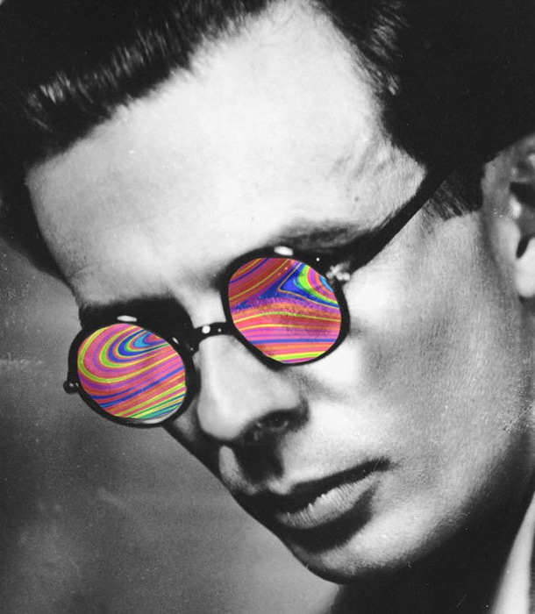
Nowy wspaniały świat Aldousa Huxleya
SOMA - lek na wolność:
W świecie Huxleya osobowość była regulowana farmakologicznie.
„Soma” nie zmieniała zachowań wprost, za to wygaszała emocje tak skutecznie, że nikt nie był w stanie stawiać oporu. Człowiek tracił własne niepokoje. Razem z nimi tracił spontaniczność, bunt i niezgodę, która jednak jest istotnym elementem rozwoju człowieku.
Soma została lekiem na cierpienie, ale jednocześnie narzędziem zniewolenia.

Slide 19
Manipulacja charakteru - droga na skróty
Jeśli leki zwiększają samokontrolę i hamują impulsy, to ingerują w fundamenty charakteru, który tradycyjnie rodzi się z wysiłku i pokonywania ograniczeń.
Zagrożenia:Jeśli odejmiemy człowiekowi wysiłek, przestaje być jasne, co jest „jego”, a co jest działaniem farmakologii. Możliwość uzależnienia od łatwego szczęścia i spokoju dostępnego w pigułce.W takim świecie charakter nie jest wyrazem człowieczeństwa, lecz produktem.

Slide 20

Bio-hacking i Inżynieria Ciała
Technologia tu i teraz:
CRISPR: Precyzyjna edycja genów (usuwanie chorób monogenowych).
Badania Kioto (2024): Wyłączenie białka USAG-1 u zwierząt spowodowało odrastanie zębów. Testy na ludziach już ruszyły.
Przyszłość modyfikacji:
Protezy, implanty, sztuczne narządy.
Modyfikacje wykraczające poza normę, typu zwierzęce geny (skrzela, łuski, kocie oczy).
Takie manipulacje oddalają nas od tego, co uznajemy za typowo ludzkie.

Slide 21
Granice gatunku Transhumanizm
Pytanie o definicję:
Ile zmian jeszcze mieści się w pojęciu człowieka?
Kiedy człowiek przestaje być uważany za człowieka, a kiedy zaczynamy konstruować nowe gatunki świadomych bytów?
Czy istnieje nienaruszalne jądro?
Nie: Człowiek to system biologiczny - wszystko można zmienić.
Element nienazwany: Świadomość/„JA” - brak dowodu na niemodyfikowalność.

Slide 22
Głos Filozofów: Czy mamy prawo poprawiać człowieka?
Jürgen Habermas (Etyka autonomii):
Inżynieria genetyczna narusza fundamentalną równość między ludźmi.
Francis Fukuyama („Koniec człowieka”):
Jeśli zmienimy naszą naturę biotechnologią, zniszczymy podstawę równości. Bez wspólnej natury nie ma wspólnych praw.
Immanuel Kant (Imperatyw kategoryczny):
Projektowanie dziecka pod konkretną funkcję (np. dawcę szpiku dla rodzeństwa, idealnego sportowca) sprowadza człowieka do roli narzędzia (środka), co jest fundamentalnie nieetyczne.
Michael Sandel (Argument przeciwko perfekcji):
Dążenie do pełnej kontroli nad genami niszczy solidarność społeczną.

Slide 23
Podsumowanie
Nowa rzeczywistość:
Możemy zmieniać ciało, psychikę, emocje i osobowość. W przyszłości zrobimy to dużo dokładniej.
Pytanie o „osobę ludzką” staje się kluczowe, bo biologia przestała być dobrym kryterium (biologię można edytować jak kod).
Kluczowe pytanie filozoficzne:
Czy człowieka powinno się definiować przez to, jak jest zbudowany (konstrukcja), czy przez to, że jest świadomym podmiotem, który ma własne doświadczenie „JA”?

Slide 24
Źródła i Inspiracje
Francis Fukuyama, „Koniec człowieka” - Analiza zagrożeń dla demokracji wynikających z biotechnologii.
Jürgen Habermas, „Przyszłość natury ludzkiej” - Traktat o autonomii jednostki w erze inżynierii genetycznej.
Michael Sandel, „Przeciwko udoskonalaniu człowieka” - Krytyka dążenia do biologicznej perfekcji.
Edward Ashton, „Mickey7” - Studium psychologii nieśmiertelności i powtarzalności ciała.
Aldous Huxley, „Nowy wspaniały świat” - Dystopia o utracie wolności na rzecz chemicznego szczęścia (Soma).
Kazuo Ishiguro, „Nie opuszczaj mnie” - Dramat etyczny dotyczący hodowli istot na organy.
Yuval Noah Harari, „Homo Deus” - Wizja przyszłości, w której człowiek staje się bogiem dzięki technologii.
Richard Dawkins, „Samolubny gen” - Biologiczne podstawy rozumienia ewolucji (jako punkt wyjścia).

Slide 25
Kyoto University (2021-2024): Badania nad białkiem USAG-1 i regeneracją uzębienia (Publikacja w „Science Advances”).
CRISPR-Cas9: Prace noblistek J. Doudny i E. Charpentier nad edycją genomu.
He Jiankui (2018): Studium przypadku edycji genów bliźniaczek (odporność na HIV) - etyczna granica nauki.
UNESCO: Powszechna deklaracja w sprawie genomu ludzkiego i praw człowieka.
Konwencja z Oviedo: Europejski standard bioetyczny zakazujący modyfikacji dziedzicznych u ludzi.
„Mickey 17” - Klonowanie i wymienna tożsamość.
„Gattaca” - Dyskryminacja genetyczna (genobogaci vs naturalni).
„Łowca Androidów” (Blade Runner) - Granica między biologią a sztucznym bytem.
„Wyspa” - Etyka hodowli klonów dla celów medycznych.

